Slide 1
عنوان پروژه: خطوط انتقال گاز سراسری ایران (IGAT)
استاد مربوطه:
دانشجویان:
تاریخ ارائه:

Slide 2
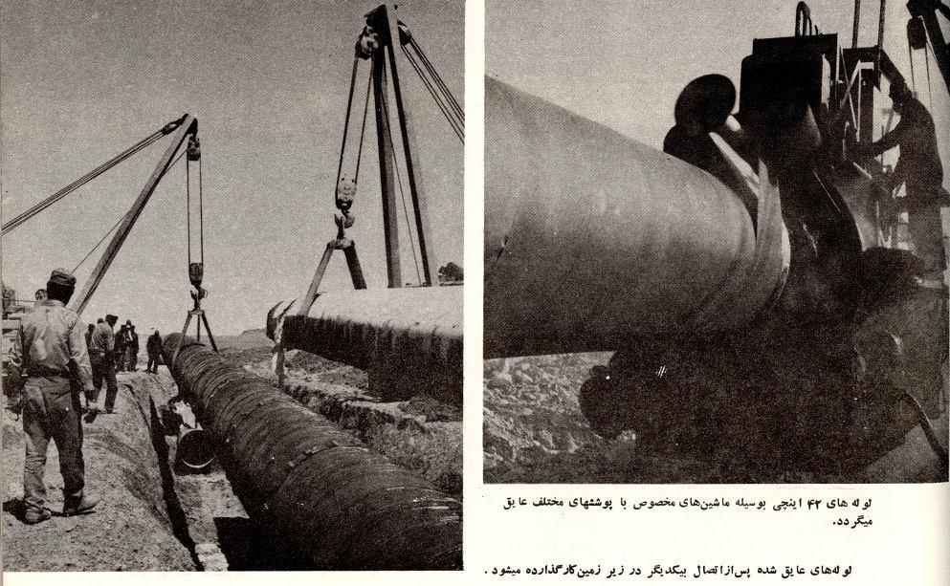
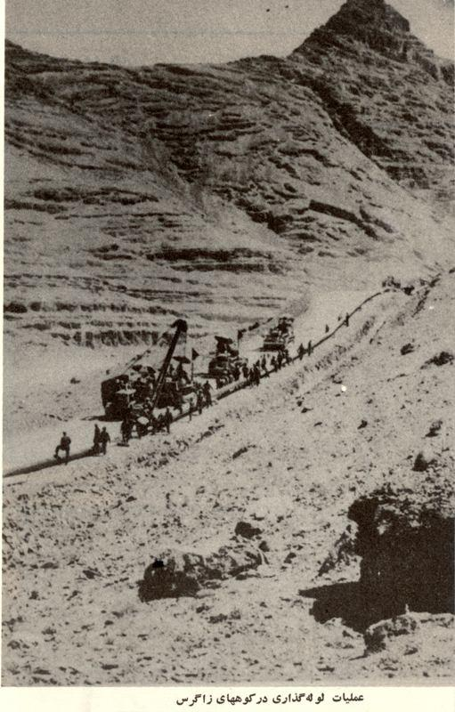
IGAT
تاریخچه پیدایش خطوط انتقال گاز در دنیا و تاریخچه اولین خط لوله انتقال گاز سراسری در ایران :

Slide 3
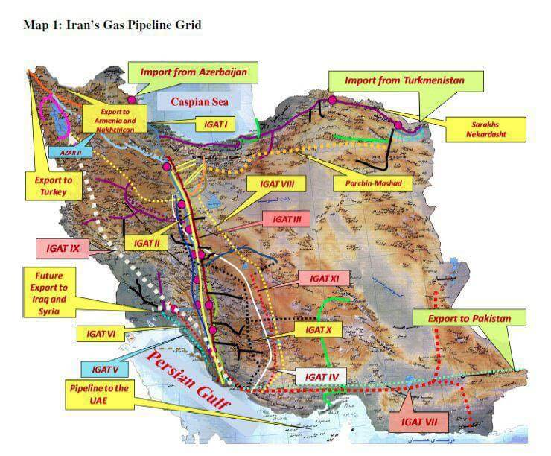
IGAT
خطوط انتقال گاز ایران:
.
خطوط انتقال گاز سراسری ایران

Slide 4
IGAT
(IGAT I) ← 1103 کیلومتر ← قطر 42 اینچ ← ظرفیت 46 میلیون متر مکعب در روز ← ﮔﺎز ﭘﺎﻻﯾﺸﮕﺎه ﺑﯿﺪﺑﻠﻨﺪ را ﺑﻪ آﺳﺘﺎرا در ﻣﺮز ﺷﻮروي ﺳﺎﺑﻖ میرساند.

Slide 5
IGAT
ایستگاه های تقویت فشار IGAT(I):
فاصله از مبدا | محل ایستگاه | نام ایستگاه
0 | بید بلند | ایستگاه بیدبلند
78 | تنگ پیرزال | ایستگاه تنگ پیرزال
158 | پتاوه | ایستگاه شماره 1
236 | دوراهون | ایستگاه شماره 1
329 | پل کله | ایستگاه شماره 1
433 | دهق | ایستگاه شماره
562 | نیزار(قم) | ایستگاه شماره
670 | ساوه | ایستگاه شماره
785 | قزوین | ایستگاه شماره
949 | رشت | ایستگاه شماره

Slide 6
IGAT
(IGAT II) ← 1039 کیلومتر ← قطر 56 اینچ ← ظرفیت 110 میلیون متر مکعب در روز ← گاز پالایشگاه کنگان را به قزوین منتقل میکند.)20 سال بعد از خط اول)

Slide 7
IGAT
ایستگاه های تقویت فشار IGAT(II):
فاصله از مبدا | محل ایستگاه | نام ایستگاه
159 | فراشبند | S1
421 | پتاوه | S2
500 | دوراهون | S3
593 | پل کله | S4
697 | دهق | S5
815 | نیزار | S6

Slide 8
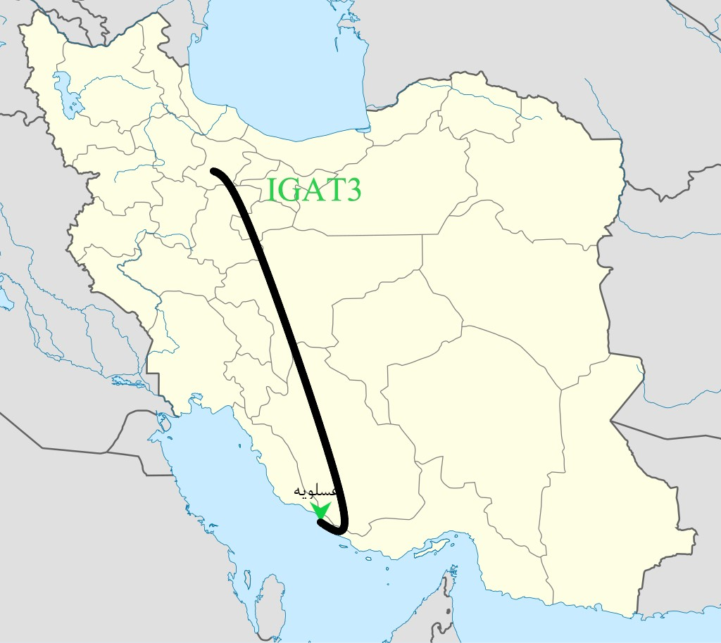
IGAT
(IGAT III) ← 1267 کیلومتر ← قطر 56 اینچ ← ظرفیت 110 میلیون متر مکعب در روز ← از فاز های 1 تا 5 پارس جنوبی و پالایشگاه گاز پارسیان تغذیه نموده و پس از عبور از استان های فارس واصفهان به شهر های ساوه و قزوین میرسد و در آینده به خطوط صادراتی آستارا متصل میگردد.(10 سال بعد از خط دوم)

Slide 9
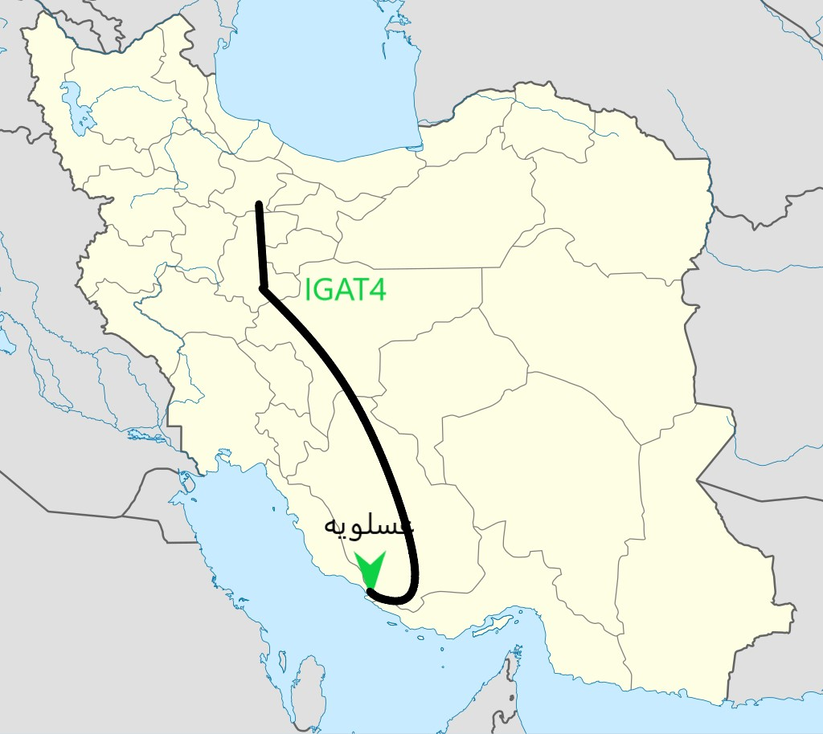
IGAT
(IV IGAT) ← 1145 کیلومتر ← قطر ۵۶ اینچ ← از شرق عسلویه آغاز و گاز تولیدی فازهای ۱ تا ۵ پارس جنوبی را به استانهای فارس و اصفهان منتقل می‌نماید.

Slide 10
IGAT
IGAT(V) ←505 کیلومتر ←56 اینچ ← از ﻓﺎزﻫﺎي 6,7,8 ﭘﺎرس ﺟﻨﻮﺑﯽ ﺑﻪ ﭘﺎﻻﯾﺸﮕﺎه ﮔﺎز ﻓﺠﺮوﺳﭙﺲﺑﻪﻣﻘﺼﺪ ﺧﻮزﺳﺘﺎن و ﻫﻤﭽﻨﯿﻦ ﺟﻬﺖ ﺗﺰرﯾﻖ ﮔﺎزﻫﺎي ﺗﺮش در ﭼﺎه ﻫﺎي ﻧﻔﺖ ﻣﻨﺎﻃﻖ ﻧﻔﺘﺨﯿﺰ ﺟﻨﻮب

Slide 11
IGAT
IGAT(VI) ←607 کیلومتر ← 56 اینچ← از فاز های 9و10 ﭘﺎرس ﺟﻨﻮﺑﯽ ﺑﺮاي ﺻﺎدرات ﺑﻪ ﮐﻮﯾﺖ و ﺷﺎﺧﻪ اي ﺟﻬﺖ ﻣﺼﺎرف داﺧﻠﯽ در اﺳﺘﺎن ﻫﺎي ﻏﺮﺑﯽ ﮐﺸﻮر

Slide 12
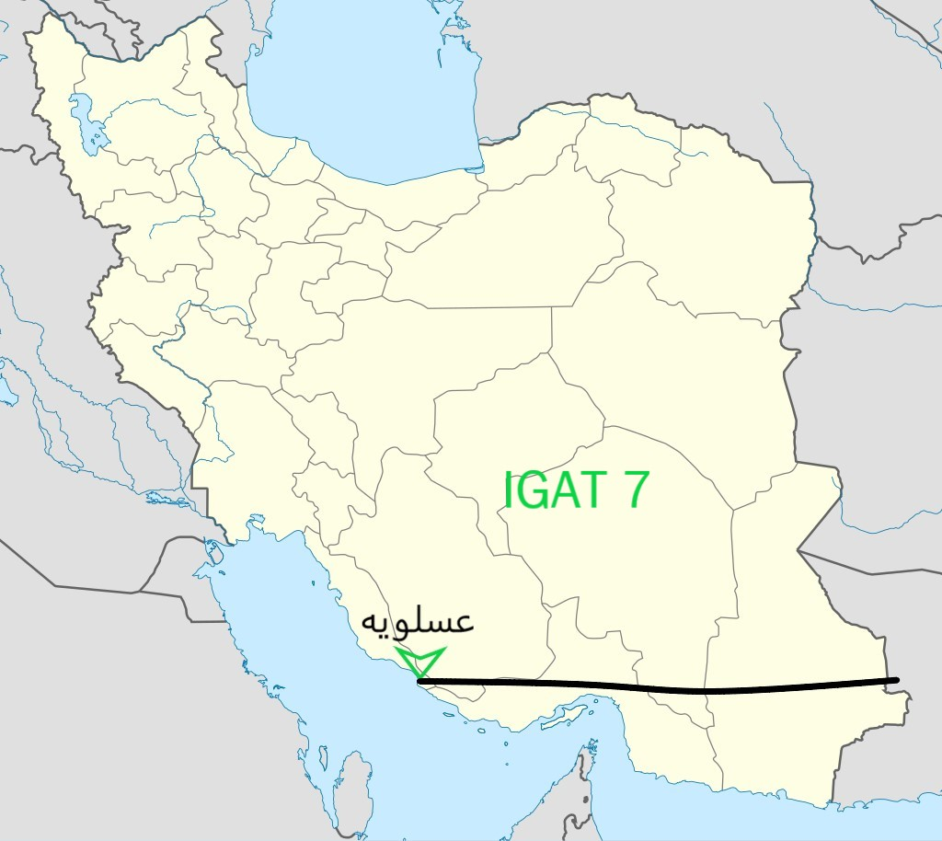
IGAT
IGAT(VII) ←902 کیلومتر ←56 اینچ ← از ﻋﺴﻠﻮﯾﻪ ﺗﺎ اﯾﺮاﻧﺸﻬﺮ،ﺑﺎ ﻋﺒﻮر از ﺷﻬﺮ ﺑﻨﺪرﻋﺒﺎس ﺟﻬﺖ ﺻﺪور ﺑﻪ ﻫﻨﺪ و ﭘﺎﮐﺴﺘﺎن و ﻣﺼﺎرف داﺧﻠﯽ اﺳﺘﺎن ﺳﯿﺴﺘﺎن و ﺑﻠﻮﭼﺴﺘﺎن .ﺿﻤﻨﺎ ﺷﺎﺧﻪ اي از اﯾﻦ ﺧﻂ ﻟﻮﻟﻪ ﺟﻬﺖ ﻣﺼﺎرف داﺧﻠﯽ ﺑﻪ اﺳﺘﺎن ﮐﺮﻣﺎن واردﻣﯿﮕﺮدد.

Slide 13
IGAT
بخش خارجی خط لوله هفتم:

Slide 14
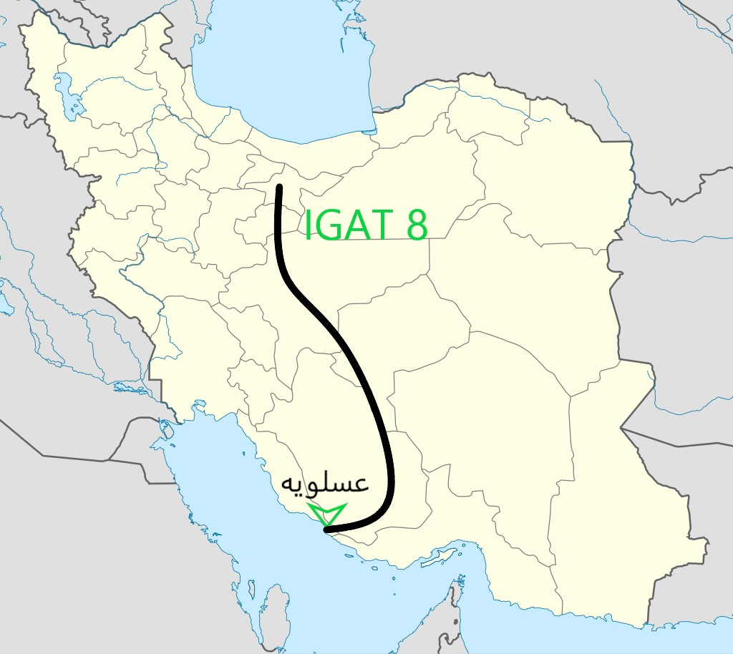
IGAT
IGAT(VIII) ← 1050 کیلومتر←56 اینچ ← از ﻋﺴﻠﻮﯾﻪ آﻏﺎز ﻣﯽ ﺷﻮد و ﺑﺎ ﮔﺬر از ﮐﻨﺎر ﭘﺎﻻﯾﺸﮕﺎه ﭘﺎرﺳﯿﺎن ﮔﺎز آﻧﺠﺎ را ﻧﯿﺰ ﺑﺮداﺷﺖ ﮐﺮده و از ﺳﻤﺖ ﺷﺮق اﺳﺘﺎن ﻓﺎرس ﺑﻪ اﺻﻔﻬﺎن و ﻣﻨﺎﻃﻖ ﻣﺮﮐﺰي ﺧﻮاﻫﺪ رﻓﺖ.

Slide 15
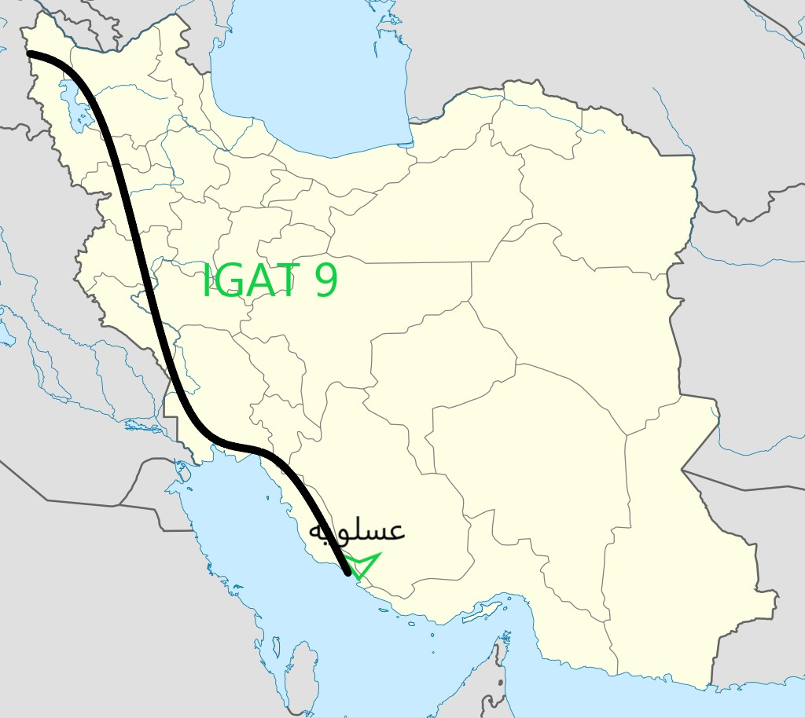
IGAT
IGAT(IX) ← 1863 کیلومتر←56 اینچ ← در اداﻣﻪ ﺧﻂ ﺷﺸﻢﺳﺮاﺳﺮي ﺑﺮاي اﻧﺘﻘﺎل ﮔﺎز ﻋﺴﻠﻮﯾﻪ ﺑﻪ ﻣﺮز ﺑﺎزرﮔﺎن اﺣﺪاث ﺧﻮاﻫﺪ ﺷﺪ اﯾﻦ ﺧﻂ ﻣﺴﺌﻮﻟﯿﺖ ﺗﺎﻣﯿﻦ ﮔﺎز اﺳﺘﺎن ﻫﺎي ﻟﺮﺳﺘﺎن، ﮐﺮﻣﺎﻧﺸﺎه و ﮐﺮدﺳﺘﺎن و در ﻧﻬﺎﯾﺖ ﺗﺰرﯾﻖ ﮔﺎز ﺑﻪ ﻣﺒﺎدي ﺻﺎدراﺗﯽ راﺑﺮﻋﻬﺪه دارد.

Slide 16
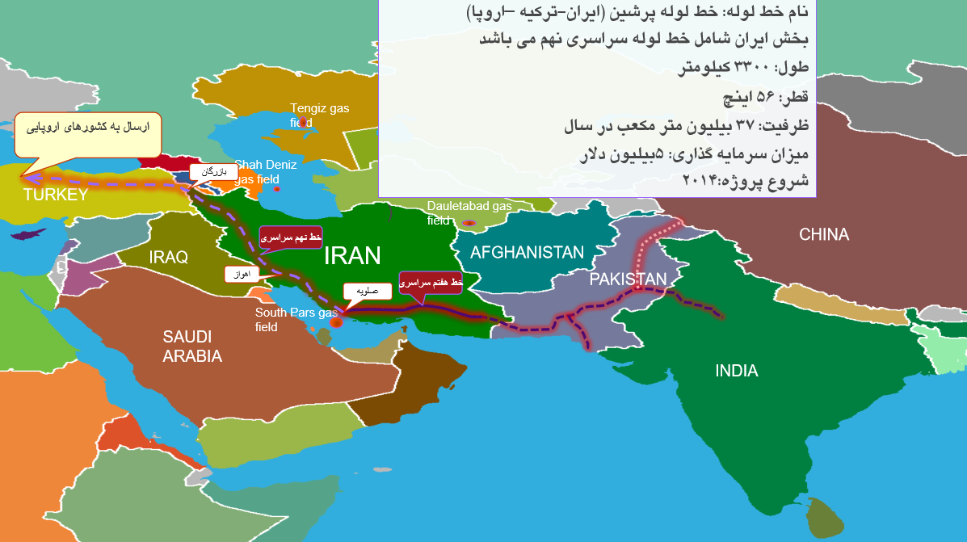
IGAT
بخش خارجی خط لوله نهم:

Slide 17
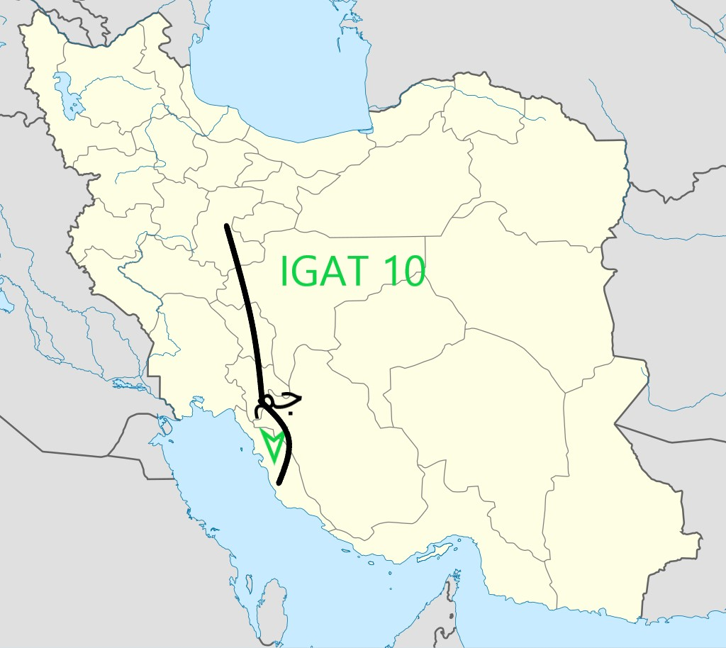
IGAT
IGAT(X) ← 635 کیلومتر←56 اینچ ← از ﭘﺎﻻﯾﺸﮕﺎه ﻓﺠﺮآﻏﺎز ﻣﯽ ﺷﻮد و ﺑﻪ ﭘﺘﺎوه و اﺳﺘﺎن ﮐﻬﮕﯿﻠﻮﯾﻪ وﺑﻮﯾﺮاﺣﻤﺪ و در ﻧﻬﺎﯾﺖ ﺑﻪ ﺳﻤﺖ ﺷﻤﺎل اداﻣﻪ ﻣﯽ ﯾﺎﺑﺪ.

